Slide 1
NIKOLA TESLA
ISTRAŽIVAČ, IZUMITELJ, GENIJ

Slide 2
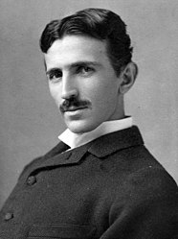
Nikola Tesla
Nikola Tesla je bio istraživač, izumitelj i genij.
Rođen je 10. srpnja 1856. godine u Smiljanu, a umro je 7. siječnja 1943. godine u New Yorku.

Slide 3
Kratka biografija
Kao mlad čovjek otišao je u Austriju gdje je studirao na sveučilištu.
Bio je jako dobar u matematici i fizici.
Kad je došao u SAD, imao je već puno ideja i izuma.
Na primjer, svi misle da je Marconi izmislio radio, ali Nikola Tesla je taj koji je napravio patenat za radio.
Nakon Tesline smrti Američki kongres je odlučio da je Nikola Tesla bio pravi izumitelj radia.

Slide 4
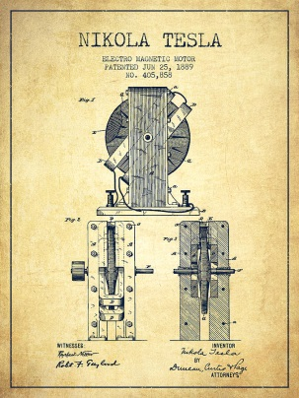
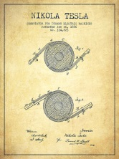
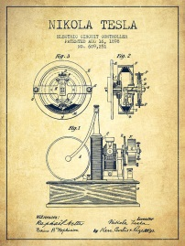
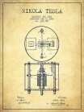
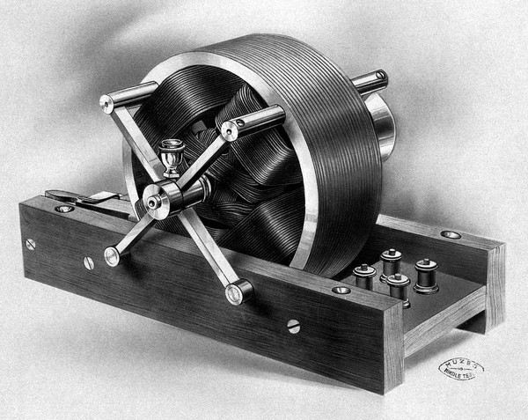
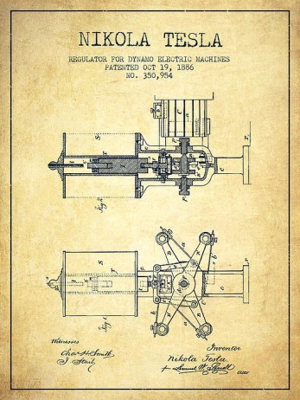
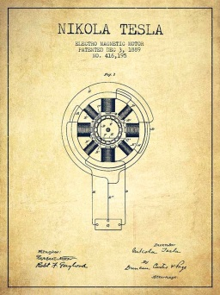
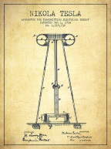
Izumi
Nikola Tesla je za vrijeme svoga života izumio preko 700 patenata i izuma.
Jedan od najvažnijih izuma je indukcijski motor s izmjeničnim strujama.
Budući da Tesla nije
branio svoja prava za
sve svoje patente mnoge
su ideje ukrali drugi
znanstvenici.

Slide 5
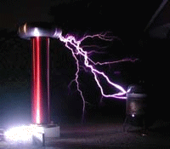
Tesla Coil
Tesla Coil je električni rezonantni transformatorski sklop kojeg je Tesla dizajnirao.
Koristi se za proizvodnju električne energije visokonaponske, niske struje i visokofrekventne izmjenične struje.

Slide 6
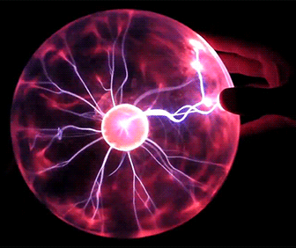
Plasma Globe
To je čista staklena kugla ispunjena mješavinom raznih plemenitih plinova s visokonaponskom elektrodom u središtu koju je izumio Nikola Tesla.

Slide 7
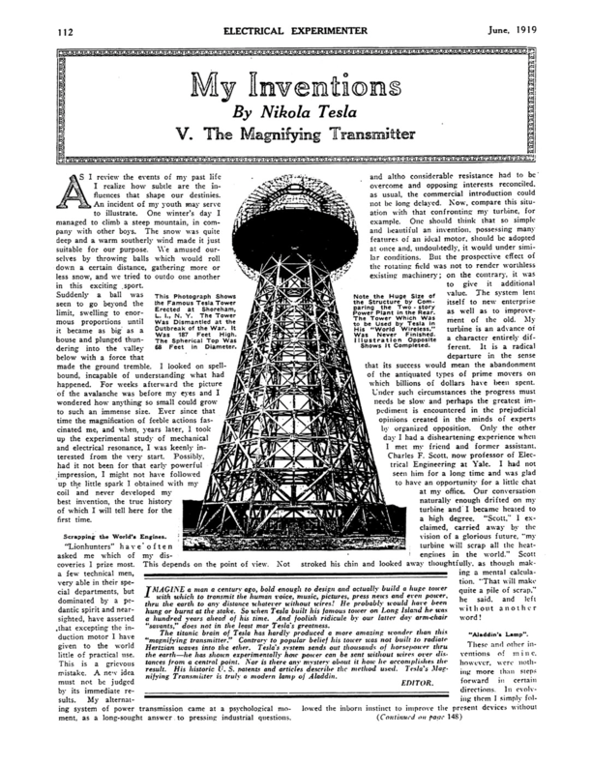
Teslin Toranj
Teslin Toranj je bio rana eksperimentalna bežična transmisijska stanica.
Tesla je namjeravao prenositi
poruke, pozive pa čak i slike preko
Atlantika u Englesku.
Nažalost Tesla nije prikupio
dovoljno novaca pa je projekt
napušten 1906. godine.

Slide 8
Nagrade
1915. godine Nikola Tesla i Thomas Alva Edison su trebali dobiti Nobelovu nagradu za fiziku no jedan od njih je odbio.

Slide 9
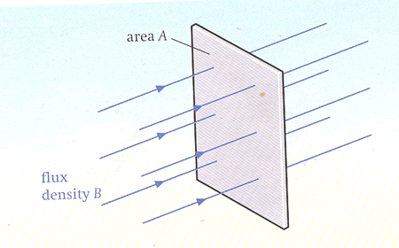
Mjerna jedinica: ”Tesla”
Generalna konferencija o težinama i mjerama nazvala je SI jedinicu gustoće magnetskog toka tesla u njegovu čast.

Slide 10
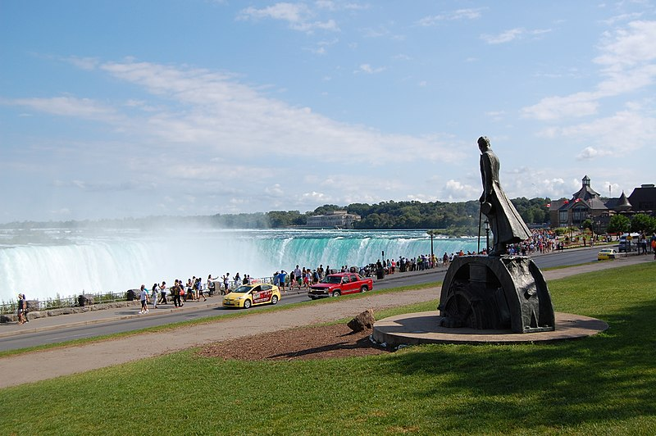
Posvete Nikoli Tesli u svijetu
Kompanija „Tesla Motors” dobila je ime po njemu.
Spomenik Nikoli Tesli na slapovima Nijagare.
I brojne druge.

Slide 11
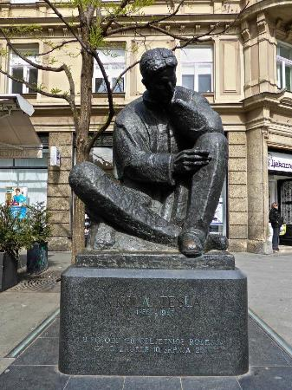
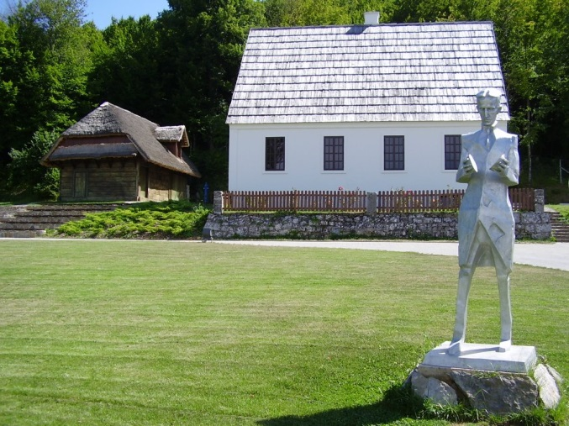
Posvete Nikoli Tesli u Hrvatskoj
Memorijalni centar Nikola Tesla u Smiljanima.
Tehnički muzej ”Nikola Tesla”.
Spomenik Nikoli Tesli u Ulici Nikole Tesle.
Multimedijalna izložba ”Nikola Tesla–Mind from the future”.
I brojne druge.

Slide 12
Tesla Zagrebu…
Riječi Nikole Tesle Zagrebu: ”Smatram svojom dužnošću da kao rođeni sin svoje zemlje pomognem gradu Zagrebu u svakom pogledu savjetom i činom.”

Slide 13
Hvala na pozornosti
Napravio: Mihael Vranić

